Slide 1

Red Social con:
PICKER
PHP, MYSQL, HTML, CSS
María Del Mar Sierra Gutiérrez

Slide 2
Índice
01
02
03
04
05
Introdución
¿Qué será Picker?
Obejtivo
¿Como funcionará Picker?
Herramientas
Herramientas necesarias y utilizadas para la creación de Picker.
Estructura
Organización y distribución de los códigos.
Funcionalidades
Manejo y posibilidades de Picker.
Introducción
Objetivo
Herramientas
Estructura
Funcionalidades

Slide 3
01
INTRODUCCIÓN
¿Qué será Picker?
Introducción
Objetivo
Herramientas
Estructura
Funcionalidades

Slide 4
02
OBJETIVO
¿Cómo funcionará Picker?
Introducción
Objetivo
Herramientas
Estructura
Funcionalidades

Slide 5








03
HERRAMIENTAS
Herramientas necesarias y utilizadas para la creación de Picker.
Lenguajes:
XAMPP
PHP
HTML
JavaScript
Visual Studio Code
Introducción
Objetivo
Herramientas
Estructura
Funcionalidades

Slide 6
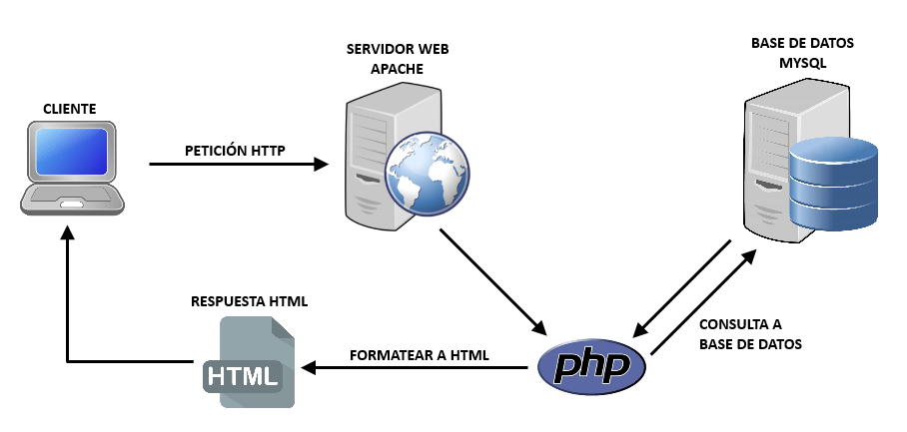
03
HERRAMIENTAS
Herramientas necesarias y utilizadas para la creación de Picker. PHP
Introducción
Objetivo
Herramientas
Estructura
Funcionalidades

Slide 7

04
ESTRUCTURA
Organización y distribución de los códigos.
Introducción
Objetivo
Herramientas
Estructura
Funcionalidades

Slide 8
05
FUNCIONALIDADES
Manejo y posibilidades de Picker.
Introducción
Objetivo
Herramientas
Estructura
Funcionalidades

Slide 9

FUNCIONALIDADES
El objetivo de este proyecto es conseguir una red social “Picker” a través de programación en PHP y con una base de datos.
Algunos puntos fundamentales de la pagina serán:
Sesión obligatoria.
Try catch.
Alertas de error.
Pagina de error.
Conexión a la base de datos.
Funcionalidades una vez iniciada la sesión en Picker:
Registro e inicio de sesión en Picker.
Menu vertical dentro de todas las paginas con:
Perfil de usuarios.
Buscador de usuarios.
Configuración de cuenta y modificaciones.
Cierre de sesión.
Inicio.
Pagina de inicio:
Creación de comentarios “principales”, con la opción de subir imágenes/videos/audios.
Replicar comentarios principales, teniendo las mismas posibilidades. (”comentarios secundarios”)
Visualización de todos los comentarios.

Slide 10
FUNCIONALIDADES. Sesión obligatoria.
session_start();
if (empty($_SESSION['usuario'])){
header('Location: ../iniciosesion/inicio.php');
exit();
}

Slide 11
FUNCIONALIDADES. Try catch
Se ejecuta con problemas:
Catch
Ignora el resto del bloque try
Try catch:
Try
Se ejecuta sin problemas:
Ignora el bloque catch

Slide 12
FUNCIONALIDADES. Try catch
try{
$conn = mysqli_connect($host, $usuariobd, $contraseñabd, $bd);}
catch (Exception $error) {
$error = "Error al conectarse a la base de datos en registro.php: " . $error->getMessage();
error_log($error);
echo "<script>alert('Se ha producido un error, vuelva en 5 minutos.');</script>";
echo "<script>window.location.href = '../error.php';</script>";
die();
}

Slide 13
FUNCIONALIDADES. Alertas de error
Graves:
try{
$conn = mysqli_connect($host, $usuariobd, $contraseñabd, $bd);}
catch (Exception $error) {
$error = "Error al conectarse a la base de datos en registro.php: " . $error->getMessage();
error_log($error);
echo "<script>alert('Se ha producido un error, vuelva en 5 minutos.');</script>";
echo "<script>window.location.href = '../error.php';</script>";
die();
}
Simples:
echo '<script>alert("Datos erróneos, inténtalo de nuevo.");</script>';

Slide 14
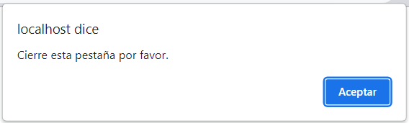
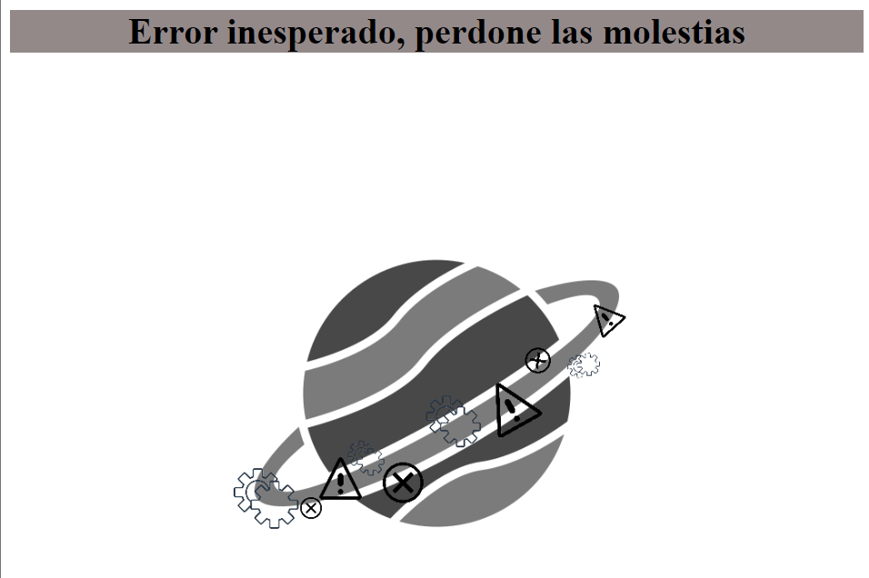
FUNCIONALIDADES. Pagina de error
session_start();
Session_destroy();

Slide 15
FUNCIONALIDADES. Conexión a la base de datos.
// Establecer la conexión con la base de datos
$host = "localhost";
$usuariobd = "mar";
$contraseñabd = "1234";
$bd = "Picker";
//Crear la conexión a la base de datos y verificar la conexión
try{
$conn = mysqli_connect($host, $usuariobd, $contraseñabd, $bd);}
catch (Exception $error){
$error = "Error al conectarse a la base de datos en registro.php: " . $error->getMessage();
error_log($error);
echo "<script>alert('Se ha producido un error, vuelva en 5 minutos.');</script>";
echo "<script>window.location.href = '../error.php';</script>";
die();
}

Slide 16
FUNCIONALIDADES. Conexión a la base de datos.
Comentarios Principales:
Usuarios:
Id | Creador | texto
Imagen | fecha
usuario | Email | Contraseña
Fotop | fotoc
Comentarios Secundarios:
Id | Creador | Texto | Imagenc | Fechac | Id_comentario_principal

Slide 17
FUNCIONALIDADES. Conexión a la base de datos.
Comentarios Principales:
Usuarios:
$comentariosp = "CREATE TABLE IF NOT EXISTS comentariosp (
usuario VARCHAR(50) NOT NULL,
texto VARCHAR(50) NOT NULL,
contraseña VARCHAR(50) NOT NULL,
fechac DATETIME DEFAULT CURRENT_TIMESTAMP,
PRIMARY KEY (usuario)
)";
$usuarios = "CREATE TABLE IF NOT EXISTS usuarios (
usuario VARCHAR(50) NOT NULL,
email VARCHAR(50) NOT NULL,
contraseña VARCHAR(50) NOT NULL,
fotop VARCHAR(255),
fotoc VARCHAR(255),
PRIMARY KEY (usuario)
)";
Comentarios Secundarios:
$comentarioss = "CREATE TABLE IF NOT EXISTS comentarios (
id INT AUTO_INCREMENT PRIMARY KEY,
creador VARCHAR(255),
id_comentario_principal INT,
texto VARCHAR(255),
imagenc VARCHAR(255),
fechac DATETIME DEFAULT CURRENT_TIMESTAMP
)";
if (!mysqli_query($conn, $usuarios)) {
echo "Error al crear la tabla 'tweets': " . mysqli_error($conn);}

Slide 18
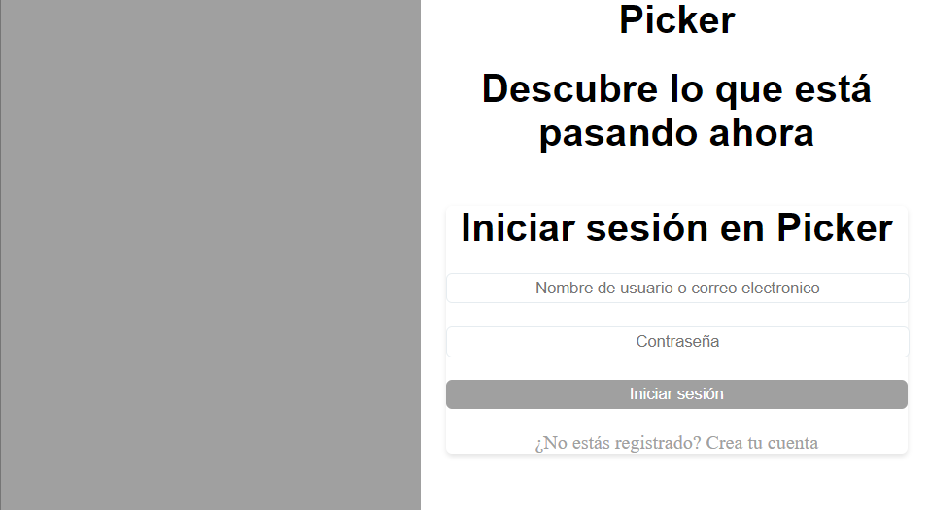
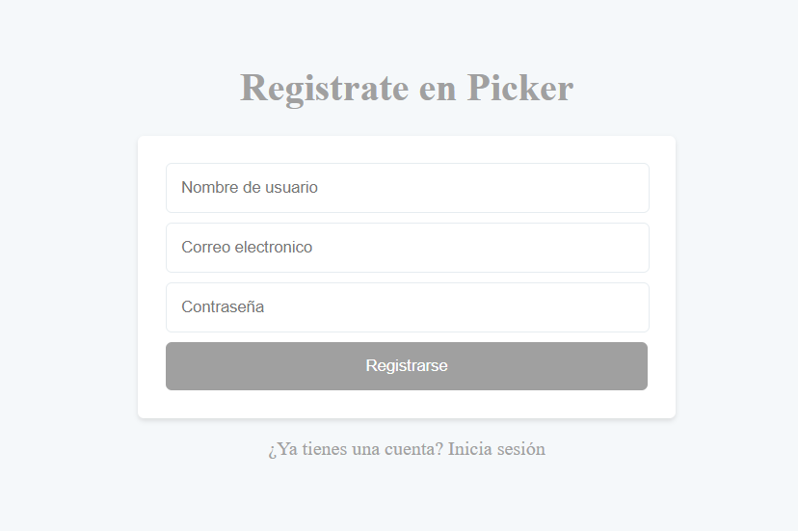
FUNCIONALIDADES. Registro e inicio de sesión.

Slide 19
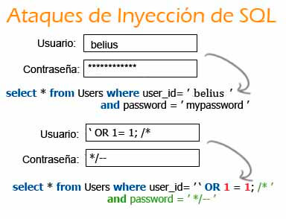
FUNCIONALIDADES. Registro e inicio de sesión.
// Recuperar los datos del formulario
if (isset($_POST['usuario']) && isset($_POST['contraseña'])){
$usuario = $_POST['usuario'];
$contraseña = $_POST['contraseña'];
// Escapar caracteres especiales para evitar inyección de SQL
$usuario = mysqli_real_escape_string($conn, $usuario);
$contraseña = mysqli_real_escape_string($conn, $contraseña);

Slide 20
FUNCIONALIDADES. Registro e inicio de sesión.
try{
// Verificar si el correo o el email ya existen en la base de datos
$sql = "SELECT * FROM usuarios WHERE email = '$email' OR usuario = '$usuario'";
$r = mysqli_query($conn, $sql);
if (mysqli_num_rows($r) > 0) {
echo '<script>alert("El correo o el usuario ya están registrados, por favor prueba otro.");</script>';
exit;
} else {
// Insertar los datos en la base de datos
$sql = "INSERT INTO usuarios (usuario, email, contraseña) VALUES ('$usuario', '$email', '$contraseña')";
if (mysqli_query($conn, $sql)) {
echo '<script>alert("Registrado existosamente. Será redirigido en 5 segundos.");</script>';
header("refresh:5; url=../iniciosesion/inicio.php");
exit();
} else {
echo '<script>alert("Error en procesar los datos..");</script>' . mysqli_error($conn);
exit;
}
}}
catch (Exception $error){
…
}

Slide 21
FUNCIONALIDADES. Registro e inicio de sesión.
try {
// Consultar si existe un usuario con los datos ingresados
$sql = "SELECT * FROM usuarios WHERE (usuario = '$usuario' OR email = '$usuario') AND contraseña = '$contraseña'";
$r = mysqli_query($conn, $sql);
// Verificar si se encontró algún usuario
if (mysqli_num_rows($r) > 0) {
//Guardar el usuario en una sesión
$_SESSION['usuario'] = $usuario;
echo header('Location: ../picker/picker.php');
} else {
// Los datos no coinciden, usuario no autenticado
echo '<script>alert("Datos erróneos, inténtalo de nuevo.");</script>';
}}
catch (Exception $error){
…
}}

Slide 22

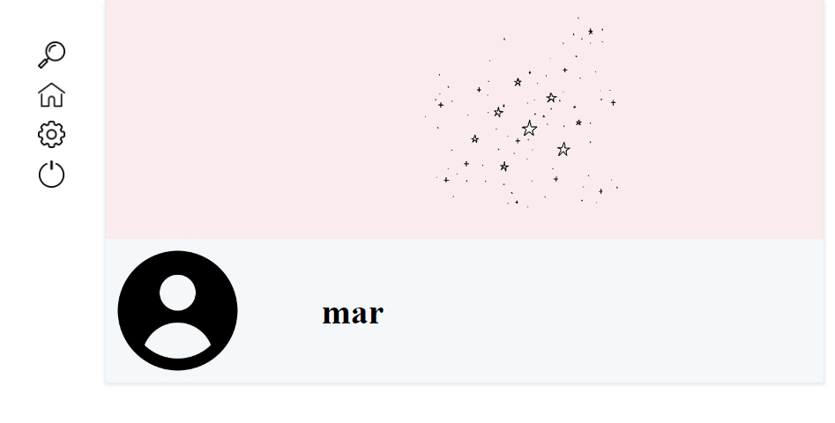
FUNCIONALIDADES. Menú vertical. Perfil de usuarios

Slide 23
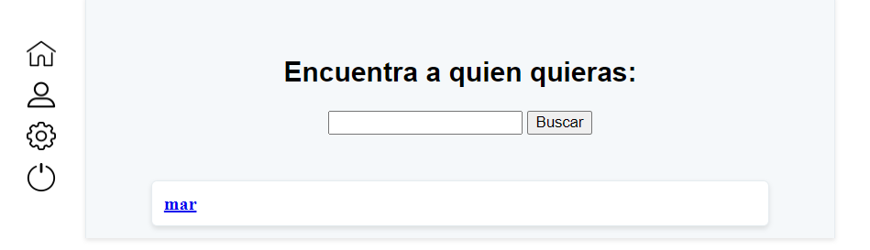
FUNCIONALIDADES. Buscador de usuarios.
$sql = "SELECT usuario, fotop FROM usuarios WHERE usuario LIKE '$usuarios' AND usuario <> '$_SESSION[usuario]'";
if (mysqli_num_rows($r) > 0) {
while ($row = mysqli_fetch_assoc($r)) {
echo '<a href="perfilusuario.php?usuario=' . $row['usuario'] . '" class="usuario">';

Slide 24
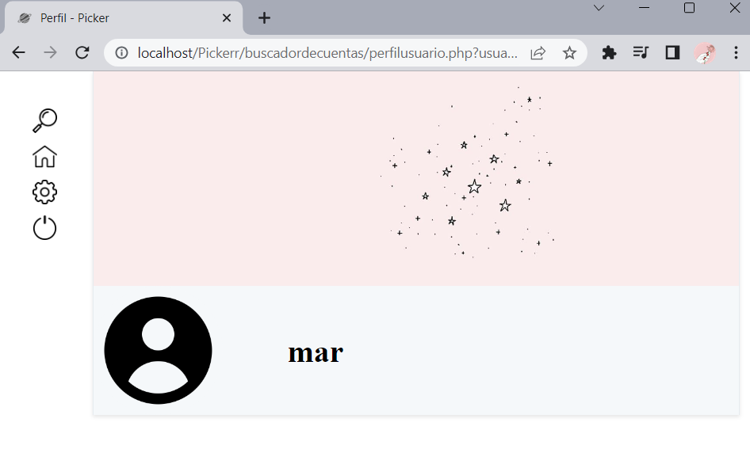
FUNCIONALIDADES. Buscador de usuarios.
if (isset($_GET['usuario'])) {
$nombreperfil = $_GET['usuario'];
$_SESSION['usuarioNombre'] = $nombreperfil;
$nombreperfil = $_SESSION['usuarioNombre'];
}

Slide 25
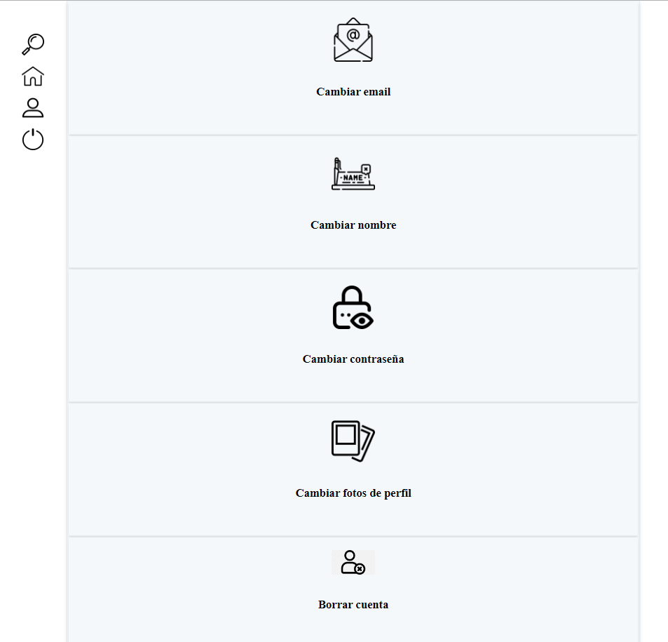
FUNCIONALIDADES. Configuración.

Slide 26
FUNCIONALIDADES. Configuración.
Cambiar imágenes de perfil:
$sql = "UPDATE usuarios SET fotoc = '$rutaImagen' WHERE usuario = '$usuario'";
Cambiar nombre de usuario:
$sql2 = "UPDATE comnetariosp SET creador = '$nuevoNombre' WHERE creador = '$usuario'";
$sql3 = "UPDATE comentarioss SET creador = '$nuevoNombre' WHERE creador = '$usuario'";
$sql = "UPDATE usuarios SET usuario = '$nuevoNombre' WHERE usuario = '$usuario'";
Borrar usuario:
$sql = "DELETE FROM usuarios WHERE usuario = '$nombre' AND contraseña = '$contra'";
Cambiar email:
$sql = "UPDATE usuarios SET email = '$nuevoEmail' WHERE usuario = '$nombreUsuario'";
Cambiar contraseña:
$sql = "UPDATE usuarios SET contraseña = '$nuevaContraseña' WHERE usuario = '$usuario'";

Slide 27
FUNCIONALIDADES. Cierre de sesión.
<?php
session_start();
session_destroy();
echo header('Location: ../iniciosesion/inicio.php');
?>

Slide 28
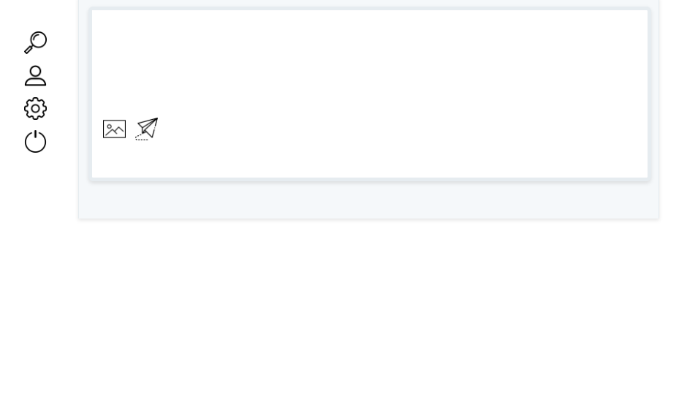
FUNCIONALIDADES. Inicio.

Slide 29
FUNCIONALIDADES. Inicio.
Formulario de comentarios principales
Conexión a la base de datos
Recogida de datos
Inserción de datos de los comentarios principales
Guardar archivos en la carpeta
Insertar datos de los comentarios principales
Inserción de datos de los comentarios secundarios
Guardar archivos en la carpeta
Eliminar comentarios principales y secundarios
Obtener comentarios principales
Botones eliminar y mostrar comentarios
Fecha
Mostrar comentarios secundarios
Formulario
Botón eliminar
Fecha

Slide 30
FUNCIONALIDADES. Inicio. Guardar archivos en la carpeta.
// Insertar datos en la base de datos si se ha enviado el formulario comentario principal
if (isset($_POST['submit']) && isset($_POST['texto'])) {
$creador = $_SESSION['usuario'];
$texto = $_POST['texto'];
$imagenNombre = $_FILES['archivo']['name'];
$imagenTemporal = $_FILES['archivo']['tmp_name'];
// Mover la imagen al directorio de destino
$directorioDestino = '../imagenessubidas/';
$rutaImagen = '';
if (!empty($imagenNombre)) {
$rutaImagen = $directorioDestino . $imagenNombre;
move_uploaded_file($imagenTemporal, $rutaImagen);
}

Slide 31
FUNCIONALIDADES. Inicio. Visualizar imagenes.
//Imprimir el archivo
if (!empty($row['imagen'])) {
$archivo = $row['imagen'];
$ext = pathinfo($archivo, PATHINFO_EXTENSION);
if (in_array($ext, ['jpg', 'jpeg', 'png', 'gif'])) {
// Es una imagen
echo '<img src="' . $archivo . '" style="width: 20%; display: block; margin: 0 auto;">';
} elseif (in_array($ext, ['mp4', 'avi', 'mov', 'wmv'])) {
// Es un video
echo '<video src="' . $archivo . '" controls style="width: 20%; display: block; margin: 0 auto;"></video>';
} elseif (in_array($ext, ['mp3', 'wav', 'ogg'])) {
// Es un audio
echo '<audio src="' . $archivo . '" controls style="width: 20%; display: block; margin: 0 auto;"></audio>';
} else {
// No es una imagen, video ni audio
echo '<span style="color:red; font-size:55%;">Archivo no compatible.</span>';
}
}

Slide 32
FUNCIONALIDADES. Inicio. Visualizar comentarios.
$sql = "SELECT * FROM tweets ORDER BY fecha DESC";
try{
$r = mysqli_query($conn, $sql);
if (mysqli_num_rows($r) > 0) {
while ($row = mysqli_fetch_assoc($r)) {
echo '<div class="texto-subido">';
echo "<strong class='creador'><p>" . $row['creador'] . "</p></strong>";
…

